Slide 1


L’ANALYSE ET LE CONTRÔLE DES
ANNEXES COMPTABLES

Slide 2
L’ANALYSE ET LE CONTRÔLE DES
ANNEXES COMPTABLES
www.arc-copro.com/xr3a

Slide 3
NE PAS CONFONDRE !
Charges et dépenses
Les charges sont les factures enregistrées dans la comptabilité, indépendamment de leur paiement Les dépenses sont les règlements débités sur le compte bancaire de la copropriété
Produits et recettes
Les produits sont des ressources financières définitivement acquises à la copropriété indépendamment du versement de la somme Les recettes sont les sommes encaissées dans le compte bancaire de la copropriété
Le relevé des dépenses présenté par le syndic est donc un « abus de langage » puisqu’il s’agit en réalité du relevé des charges présentant les factures, indépendamment du fait qu’elles soient payées ou non

Slide 4

LA COHERENCE TECHNIQUE DES CINQ ANNEXES COMPTABLES

Slide 5
PARTIE HAUTE
ANNEXE 5

Slide 6
PARTIE HAUTE
ANNEXE 5

Slide 7
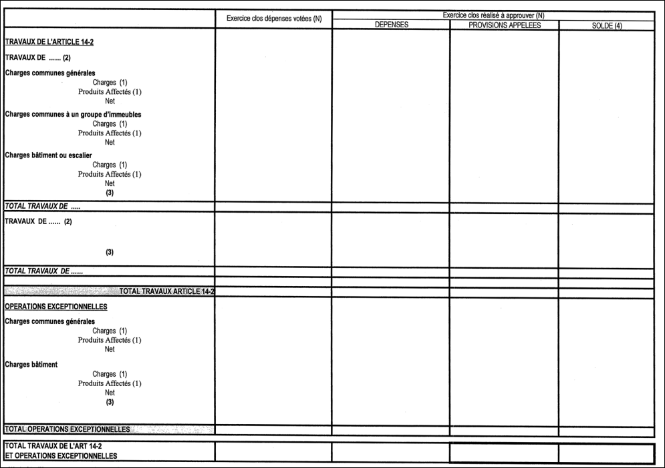
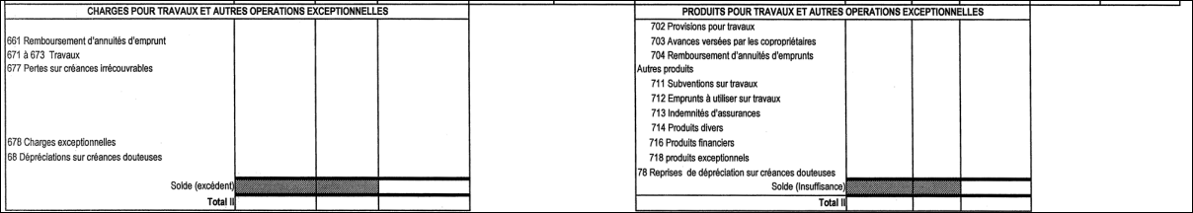
ANNEXE 2 PARTIE BASSE
ANNEXE 4

Slide 8
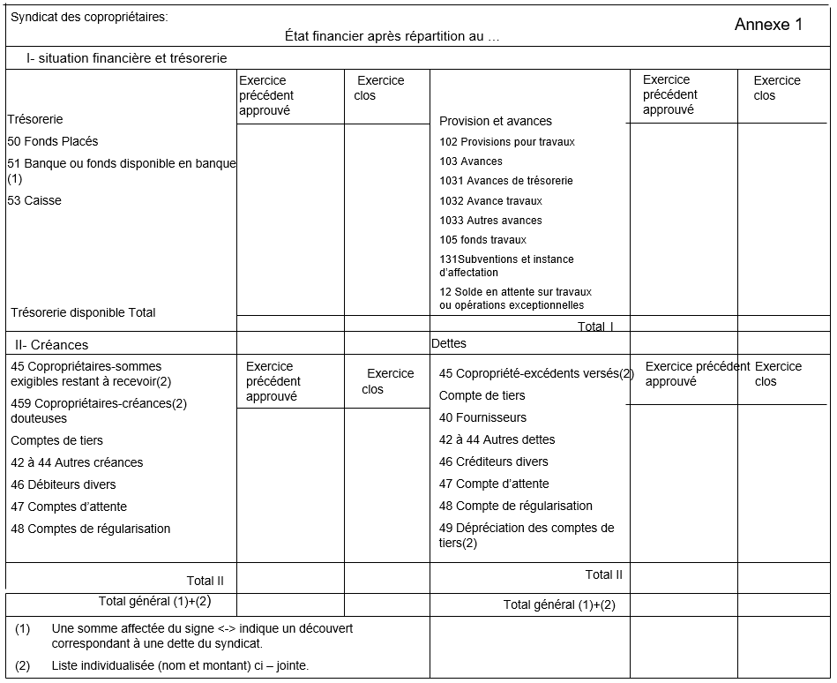

Slide 9
Syndicat des copropriétaires:
Annexe 1
État financier après répartition au …
I- situation financière et trésorerie
Exercice précédent approuvé
Exercice clos
Exercice précédent approuvé
Exercice clos
Trésorerie
50 Fonds Placés
51 Banque ou fonds disponible en banque (1)
53 Caisse
Provision et avances
102 Provisions pour travaux
103 Avances
1031 Avances de trésorerie
1032 Avance travaux
1033 Autres avances
105 fonds travaux
131Subventions et instance d’affectation
12 Solde en attente sur travaux ou opérations exceptionnelles
Trésorerie disponible Total
Total I
II- Créances
Dettes
Exercice précédent approuvé
Exercice clos
Exercice précédent approuvé
Exercice clos
45 Copropriétaires-sommes exigibles restant à recevoir(2)
459 Copropriétaires-créances(2) douteuses
Comptes de tiers
42 à 44 Autres créances
46 Débiteurs divers
47 Comptes d’attente
48 Comptes de régularisation
45 Copropriété-excédents versés(2)
Compte de tiers
40 Fournisseurs
42 à 44 Autres dettes
46 Créditeurs divers
47 Compte d’attente
48 Compte de régularisation
49 Dépréciation des comptes de tiers(2)
Total II
Total II
Total général (1)+(2)
Total général (1)+(2)
Une somme affectée du signe <-> indique un découvert correspondant à une dette du syndicat.
Liste individualisée (nom et montant) ci – jointe.

Slide 10
Syndicat des copropriétaires:
Annexe 1
État financier après répartition au …
31/12/2025
I- situation financière et trésorerie
Exercice précédent approuvé
Exercice clos
Exercice précédent approuvé
Exercice clos
Trésorerie
50 Fonds Placés
51 Banque ou fonds disponible en banque (1)
53 Caisse
Provision et avances
102 Provisions pour travaux
103 Avances
1031 Avances de trésorerie
1032 Avance travaux
1033 Autres avances
105 fonds travaux
131Subventions et instance d’affectation
12 Solde en attente sur travaux ou opérations exceptionnelles
Trésorerie disponible Total
Total I
II- Créances
Dettes
Exercice précédent approuvé
Exercice clos
45 Copropriété-excédents versés(2)
Compte de tiers
40 Fournisseurs
42 à 44 Autres dettes
46 Créditeurs divers
47 Compte d’attente
48 Compte de régularisation
49 Dépréciation des comptes de tiers(2)
Exercice précédent approuvé
Exercice clos
45 Copropriétaires-sommes exigibles restant à recevoir(2)
459 Copropriétaires-créances(2) douteuses
Comptes de tiers
42 à 44 Autres créances
46 Débiteurs divers
47 Comptes d’attente
48 Comptes de régularisation
Total II
Total II
Total général (1)+(2)
Total général (1)+(2)
Une somme affectée du signe <-> indique un découvert correspondant à une dette du syndicat.
Liste individualisée (nom et montant) ci – jointe.

Slide 11
Syndicat des copropriétaires:
Annexe 1
État financier après répartition au …
I- Situation financière et trésorerie
Exercice précédent approuvé
Exercice clos
Exercice précédent approuvé
Exercice clos
Trésorerie
50 Fonds Placés
51 Banque ou fonds disponibles en banque (1)
53 Caisse
Provisions et avances
102 Provisions pour travaux
103 Avances
1031 Avances de trésorerie
1032 Avance travaux
1033 Autres avances
105 fonds travaux
131Subventions en instance d’affectation
12 Solde en attente sur travaux ou opérations exceptionnelles
PARTIE HAUTE
Trésorerie disponible Total
Total I
II- Créances
Dettes
45 Copropriétaires-sommes exigibles restant à recevoir(2)
459 Copropriétaires-créances(2) douteuses
Comptes de tiers
42 à 44 Autres créances
46 Débiteurs divers
47 Comptes d’attente
48 Comptes de régularisation
Exercice précédent approuvé
Exercice clos
45 Copropriété-excédents versés(2)
Compte de tiers
40 Fournisseurs
42 à 44 Autres dettes
46 Créditeurs divers
47 Compte d’attente
48 Compte de régularisation
49 Dépréciation des comptes de tiers(2)
Exercice précédent approuvé
Exercice clos
PARTIE BASSE
Total II
Total II
Total général (1)+(2)
Total général (1)+(2)
Une somme affectée du signe <-> indique un découvert correspondant à une dette du syndicat.
Liste individualisée (nom et montant) ci – jointe.

Slide 12
PARTIE HAUTE

Slide 13
I- Situation financière et trésorerie
Exercice précédent approuvé
Exercice clos
Exercice précédent approuvé
Exercice clos
Provisions et avances
102 Provisions pour travaux
103 Avances
1031 Avances de trésorerie
1032 Avances travaux
1033 Autres avances
1031Subventions en instance d’affectation
105 fonds de travaux
12 Solde en attente sur travaux ou opérations exceptionnelles
Trésorerie
50 Fonds Placés
51 Banque ou fonds disponibles en banque (1)
53 Caisse
Trésorerie disponible Total I
Total I

Slide 14
I- Situation financière et trésorerie
Exercice précédent approuvé
Exercice clos
Exercice précédent approuvé
Exercice clos
Provision et avances
102 Provisions pour travaux
103 Avances
1031 Avances de trésorerie
1032 Avances travaux
1033 Autres avances
1031Subventions en instance d’affectation
105 fonds de travaux
12 Solde en attente sur travaux ou opérations exceptionnelles
Trésorerie
50 Fonds Placés
51 Banque ou fonds disponibles en banque (1)
53 Caisse
Trésorerie disponible Total I
Total I

Slide 15
I- Situation financière et trésorerie
Exercice précédent approuvé
Exercice clos
Exercice précédent approuvé
Exercice clos
Provision et avances
102 Provisions pour travaux
103 Avances
1031 Avances de trésorerie
1032 Avances travaux
1033 Autres avances
1031Subventions en instance d’affectation
105 fonds de travaux
12 Solde en attente sur travaux ou opérations exceptionnelles
Trésorerie
50 Fonds Placés
51 Banque ou fonds disponibles en banque (1)
53 Caisse
Trésorerie disponible Total I
Total I

Slide 16
Le rapprochement bancaire
La technique consiste à justifier l’écart entre les soldes du compte banque par rapport au compte bancaire à une date déterminée
Compte banque comptable
Au 31.03.2025
Compte bancaire
Relevé bancaire
Libellé | Débit | Crédit
Reprise solde du mois précédent | 5828 €
Règlement appel de fonds Mme A |  | 324 €
Règlement société de nettoyage | 214 €
Paiement de la société de maintenance d’ascenseur |  | 428 €
Solde au 31.03 | 5290 €
512 | Compte banque
Libellé | Débit | Crédit
Reprise solde du mois précédent | 5828 €
Règlement appel de fonds Mme. A | 324 €
Règlement appel de fonds M. B | 846 €
Paiement de la société de maintenance d’ascenseur |  | 428 €
Achat de fourniture d’ampoules |  | 639 €
Solde au 31.03 | 5931 €
OK
OK
?
?
OK
?
Différence : 641€

Slide 17
I- Situation financière et trésorerie
Exercice précédent approuvé
Exercice clos
Exercice précédent approuvé
Exercice clos
Provision et avances
102 Provisions pour travaux
103 Avances
1031 Avances de trésorerie
1032 Avances travaux
1033 Autres avances
1031Subventions en instance d’affectation
105 fonds de travaux
12 Solde en attente sur travaux ou opérations exceptionnelles
Trésorerie
50 Fonds Placés
51 Banque ou fonds disponibles en banque (1)
53 Caisse
Trésorerie disponible Total I
Total I

Slide 18
I- Situation financière et trésorerie
Exercice précédent approuvé
Exercice clos
Exercice précédent approuvé
Exercice clos
Provision et avances
102 Provisions pour travaux
103 Avances
1031 Avances de trésorerie
1032 Avances travaux
1033 Autres avances
1031Subventions en instance d’affectation
105 fonds de travaux
12 Solde en attente sur travaux ou opérations exceptionnelles
Trésorerie
50 Fonds Placés
51 Banque ou fonds disponibles en banque (1)
53 Caisse
Trésorerie disponible Total I
Total I

Slide 19
I- Situation financière et trésorerie
Exercice précédent approuvé
Exercice clos
Exercice précédent approuvé
Exercice clos
Provision et avances
102 Provisions pour travaux
103 Avances
1031 Avances de trésorerie
1032 Avances travaux
1033 Autres avances
1031Subventions en instance d’affectation
105 fonds de travaux
12 Solde en attente sur travaux ou opérations exceptionnelles
Trésorerie
50 Fonds Placés
51 Banque ou fonds disponibles en banque (1)
53 Caisse
Trésorerie disponible Total I
Total I

Slide 20
I- Situation financière et trésorerie
Exercice précédent approuvé
Exercice clos
Exercice précédent approuvé
Exercice clos
Provision et avances
102 Provisions pour travaux
103 Avances
1031 Avances de trésorerie
1032 Avances travaux
1033 Autres avances
1031Subventions en instance d’affectation
105 fonds de travaux
12 Solde en attente sur travaux ou opérations exceptionnelles
Trésorerie
50 Fonds Placés
51 Banque ou fonds disponibles en banque (1)
53 Caisse
Trésorerie disponible Total I
Total I

Slide 21
I- Situation financière et trésorerie
Exercice précédent approuvé
Exercice clos
Exercice précédent approuvé
Exercice clos
Provision et avances
102 Provisions pour travaux
103 Avances
1031 Avances de trésorerie
1032 Avances travaux
1033 Autres avances
1031Subventions en instance d’affectation
105 fonds de travaux
12 Solde en attente sur travaux ou opérations exceptionnelles
Trésorerie
50 Fonds Placés
51 Banque ou fonds disponibles en banque (1)
53 Caisse
Trésorerie disponible Total I
Total I

Slide 22
I- Situation financière et trésorerie
Exercice précédent approuvé
Exercice clos
Exercice précédent approuvé
Exercice clos
Provision et avances
102 Provisions pour travaux
103 Avances
1031 Avances de trésorerie
1032 Avances travaux
1033 Autres avances
1031Subventions en instance d’affectation
105 fonds de travaux
12 Solde en attente sur travaux ou opérations exceptionnelles
Trésorerie
50 Fonds Placés
51 Banque ou fonds disponibles en banque (1)
53 Caisse
Trésorerie disponible Total I
Total I

Slide 23
I- Situation financière et trésorerie
Exercice précédent approuvé
Exercice clos
Exercice précédent approuvé
Exercice clos
Provision et avances
102 Provisions pour travaux
103 Avances
1031 Avances de trésorerie
1032 Avances travaux
1033 Autres avances
1031Subventions en instance d’affectation
105 fonds de travaux
12 Solde en attente sur travaux ou opérations exceptionnelles
Trésorerie
50 Fonds Placés
51 Banque ou fonds disponibles en banque (1)
53 Caisse
Trésorerie disponible Total I
Total I

Slide 24
I- Situation financière et trésorerie
Exercice précédent approuvé
Exercice clos
Exercice précédent approuvé
Exercice clos
Provision et avances
102 Provisions pour travaux
103 Avances
1031 Avances de trésorerie
1032 Avances travaux
1033 Autres avances
1031Subventions en instance d’affectation
105 fonds de travaux
12 Solde en attente sur travaux ou opérations exceptionnelles
Trésorerie
50 Fonds Placés
51 Banque ou fonds disponibles en banque (1)
53 Caisse
Trésorerie disponible Total I
Total I

Slide 25
105 Fonds de travaux
La loi impose une cotisation minimale de 5% du budget prévisionnel (art. 14-2 de la loi du 10 juillet 1965)
Les fonds doivent être déposés sur un compte bancaire séparé et rémunéré (art. 18 de la loi du 10 juillet 1965)
Les appels de fonds devront respecter les mêmes modalités que celles pour le budget prévisionnel (art. de la loi du 10-1 juillet 1965)
Les sommes sont acquises au lot et donc non remboursables (art. 18 de la loi du 10 juillet 1965)
L’affectation doit tenir de l’existence de parties communes spéciales ou de clé de répartition des charges (art. 14-2 de la loi du 10 juillet 1965 modifié par la loi ELAN)
105 | Fonds travaux
Libellé | Débit | Crédit
Fonds travaux |  | 1500 €
Solde |  | 1500 €
4501 | Copropriétaire A
Libellé | Débit | Crédit
Fonds travaux | 500 €
4502 | Copropriétaire B
Libellé | Débit | Crédit
Fonds travaux | 800 €
4503 | Copropriétaire C
Libellé | Débit | Crédit
Fonds travaux | 200 €

Slide 26
Eclatement du Fonds de travaux en sous comptes
Afin d’éviter que les copropriétaires ne soient lésés ou, au contraire, bénéficient d’un enrichissement sans cause, il faudra impérativement prévoir des « sous comptes » du compte « 105 » par lot (et non par copropriétaire)
105 | Fonds travaux
Libellé | Débit | Crédit
Fonds travaux |  | 1500 €
Solde |  | 1500 €
Copropriétaire A
Copropriétaire B
105-1 | Lot 1
Libellé | Débit | Crédit
Fonds travaux |  | 500 €
105-2 | Lot 2
Libellé | Débit | Crédit
Fonds travaux |  | 800 €
105-3 | Lot 3
Libellé | Débit | Crédit
Fonds travaux |  | 200 €

Slide 27
Les conséquences d’une affectation aveugle du fonds travaux (Partie 1)
A été appelé auprès des copropriétaires un appel de fonds relatif au fonds travaux de 1500 euros sur la base de la clé générale
105 | Fonds travaux
Libellé | Débit | Crédit
Fonds travaux |  | 1500 €
Solde |  | 1500 €
80% des millièmes
20% des millièmes
Copropriétaire A
Clé générale
Copropriétaire B
105-1 | Fonds travaux
Libellé | Débit | Crédit
Fonds travaux |  | 1200 €
Solde |  | 1200 €
105-3 | Fonds travaux
Libellé | Débit | Crédit
Fonds travaux |  | 300 €
Solde |  | 300 €

Slide 28
Les conséquences d’une affectation aveugle du fonds travaux (Partie 2)
Comparons deux situations concernant l’affectation du fonds travaux sur des travaux « ascenseur » d’un montant de 1000 € : 1) Le syndic respecte la clé de répartition pour affecter le fonds travaux 2) Le syndic ne respecte pas la clé de répartition des travaux votés
105 | Fonds travaux
Libellé | Débit | Crédit
Fonds travaux |  | 1500 €
Solde |  | 1500 €
105 | Fonds travaux
Libellé | Débit | Crédit
Fonds travaux |  | 1500 €
Solde |  | 1500 €
Clé
ascenseur
Clé
générale
100%
1000 €
0%
80%
1000 €
20%
Copropriétaire A
Copropriétaire B
Copropriétaire A
Copropriétaire B
105-1 | Fonds travaux
Libellé | Débit | Crédit
Fonds travaux |  | 1200 €
Affect fonds travaux | 1000 €
Solde |  | 200 €
105-3 | Fonds travaux
Libellé | Débit | Crédit
Fonds travaux |  | 300 €
Affect fonds travaux | 0 €
Solde |  | 300 €
105-1 | Fonds travaux
Libellé | Débit | Crédit
Fonds travaux |  | 1200 €
Affect fonds travaux | 800 €
Solde |  | 400 €
105-3 | Fonds travaux
Libellé | Débit | Crédit
Fonds travaux |  | 300 €
Affect fonds travaux | 200 €
Solde |  | 100 €

Slide 29
I- Situation financière et trésorerie
Exercice précédent approuvé
Exercice clos
Exercice précédent approuvé
Exercice clos
Provision et avances
102 Provisions pour travaux
103 Avances
1031 Avances de trésorerie
1032 Avances travaux
1033 Autres avances
1031Subventions en instance d’affectation
105 fonds de travaux
12 Solde en attente sur travaux ou opérations exceptionnelles
Trésorerie
50 Fonds Placés
51 Banque ou fonds disponibles en banque (1)
53 Caisse
Trésorerie disponible Total I
Total I

Slide 30
PARTIE BASSE

Slide 32
Syndicat des copropriétaires:
Annexe 1
État financier après répartition au …
31/12/2025
I- situation financière et trésorerie
Exercice précédent approuvé
Exercice clos
Exercice précédent approuvé
Exercice clos
Trésorerie
50 Fonds Placés
51 Banque ou fonds disponible en banque (1)
53 Caisse
Provision et avances
102 Provisions pour travaux
103 Avances
1031 Avances de trésorerie
1032 Avance travaux
1033 Autres avances
105 fonds travaux
131Subventions et instance d’affectation
12 Solde en attente sur travaux ou opérations exceptionnelles
Trésorerie disponible Total
Total I
II- Créances
Dettes
Exercice précédent approuvé
Exercice clos
Exercice précédent approuvé
Exercice clos
45 Copropriétaires-sommes exigibles restant à recevoir(2)
459 Copropriétaires-créances(2) douteuses
Comptes de tiers
42 à 44 Autres créances
46 Débiteurs divers
47 Comptes d’attente
48 Comptes de régularisation
45 Copropriété-excédents versés(2)
Compte de tiers
40 Fournisseurs
42 à 44 Autres dettes
46 Créditeurs divers
47 Compte d’attente
48 Compte de régularisation
49 Dépréciation des comptes de tiers(2)
Total II
Total II
Total général (1)+(2)
Total général (1)+(2)
Une somme affectée du signe <-> indique un découvert correspondant à une dette du syndicat.
Liste individualisée (nom et montant) ci – jointe.

Slide 33
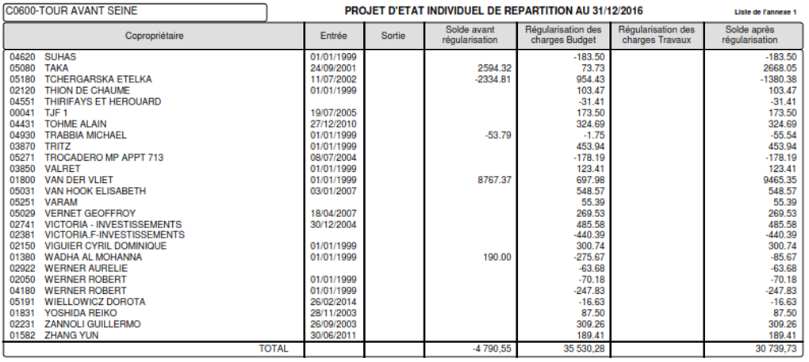

Slide 34
Exigibilité des appels de fonds
,
Provisions charges courantes
Provisions pour travaux
Avance
Cotisation fonds de travaux
Régularisation des charges
Exigibilité
Exigibilité
Exigibilité
Vote de l’assemblée générale
Par la loi et au-delà de 5% du budget prévisionnel par le vote de l’assemblée générale
Vote de l’approbation des comptes

Slide 35
Le principe de la régularisation des charges
 | DEBIT | CREDIT
APPEL DE FONDS 1ER TRIMESTRE | 450€
APPEL DE FONDS 2EME TRIMESTRE | 450€
APPEL DE FONDS 3 EME TRIMESTRE | 450€
APPEL DE FONDS 4EME TRIMESTRE | 450€
Sous total avant répartition | 1800€
REGULARISATION DES CHARGES |  | 1800€
Sous-total | 0€
CHARGES EXERCICE 2021 | 1932€
SOLDE DU COPROPRIETAIRE APRES REPARTITION | 1932€

Slide 36
SOLDE DU COPROPRIETAIRE AVANT ET APRES REPARTITION DES CHARGES REELLES
 | DEBIT | CREDIT | SOLDE
SOLDE DE REPRISE |  | 520€ | 520€
APPEL DE FONDS 1ER TRIMESTRE | 450€ |  | + 70 €
REGLMENT CHEQUE |  | 230€ | + 300 €
APPEL DE FONDS 2EME TRIMESTRE | 450€ |  | - 150€
APPEL DE FONDS 3 EME TRIMESTRE | 450€ |  | - 600€
REGLEMENT VIREMENT |  | 900€ | + 300€
APPEL DE FONDS 4EME TRIMESTRE | 450€ |  | - 150€
SOLDE AVANT REPARTITION DES CHARGES | 150€
REGULARISATION DES CHARGES |  | 1800€ | + 1650€
CHARGES REELLES EXERCICE 2025 | 1550€
SOLDE DU COPROPRIETAIRE APRES REPARTITION |  | + 100€

Slide 43
Syndicat des copropriétaires:
Annexe 1
État financier après répartition au …
31/12/2025
I- situation financière et trésorerie
Exercice précédent approuvé
Exercice clos
Exercice précédent approuvé
Exercice clos
Trésorerie
50 Fonds Placés
51 Banque ou fonds disponible en banque (1)
53 Caisse
Provision et avances
102 Provisions pour travaux
103 Avances
1031 Avances de trésorerie
1032 Avance travaux
1033 Autres avances
105 fonds travaux
131Subventions et instance d’affectation
12 Solde en attente sur travaux ou opérations exceptionnelles
Trésorerie disponible Total
Total I
II- Créances
Dettes
Exercice précédent approuvé
Exercice clos
Exercice précédent approuvé
Exercice clos
45 Copropriétaires-sommes exigibles restant à recevoir(2)
459 Copropriétaires-créances(2) douteuses
Comptes de tiers
42 à 44 Autres créances
46 Débiteurs divers
47 Comptes d’attente
48 Comptes de régularisation
45 Copropriété-excédents versés(2)
Compte de tiers
40 Fournisseurs
42 à 44 Autres dettes
46 Créditeurs divers
47 Compte d’attente
48 Compte de régularisation
49 Dépréciation des comptes de tiers(2)
Total II
Total II
Total général (1)+(2)
Total général (1)+(2)
Une somme affectée du signe <-> indique un découvert correspondant à une dette du syndicat.
Liste individualisée (nom et montant) ci – jointe.

Slide 47
47 Comptes D’ATTENTE
Les comptes d’attente présentent les sommes qui sont en attente d’affectation
La nomenclature comptable prévoit deux comptes d’attente : 471 : compte d’attente débiteur 472 : compte d’attente créditeur L’article 10 de l’arrêté comptable précise que le comptes d’attente « doit être soldé à la fin de l’exercice ou à défaut justifié ligne à ligne » Il s’agit de comptes « fourre-tout » qu’il faudra analyser très attentivement Ces sommes peuvent remonter à plusieurs exercices L’origine de ces sommes peut varier, impliquant d’identifier la cause et le tiers
Les produits exceptionnels :
Les produits financiers
Les indemnités d’assurance
Les loyers
Etc.
Les soldes des exercices comptables :
Solde d’exercice(s) excédentaire(s)
Solde d’exercice(s) déficitaire(s)
Les stocks :
Badges
Etc.

Slide 48
L’intÉrÊt pour les syndics de maintenir des sommes sur le compte d’attente
Prenons l’exemple d’un remboursement d’indemnités d’assurance d’un montant de 25 000 €
Indemnités d’assurance : 25 000 €
2ème hypothèse
1ère hypothèse
470-2 | Compte d’attente créditeur
Libellé | Débit | Crédit
Indemnité d’assurance |  | 25 000 €
671 | Travaux de réfection
Libellé | Débit | Crédit
Travaux suite à sinistre | 32 000 €
Affectation de l’indemnité assurance |  | 25 000 €
Solde | 7000 €
671 | Travaux de réfection
Libellé | Débit | Crédit
Travaux suite à sinistre | 32 000 €
Affectation de l’indemnité assurance
Solde | 32 000 €

Slide 51
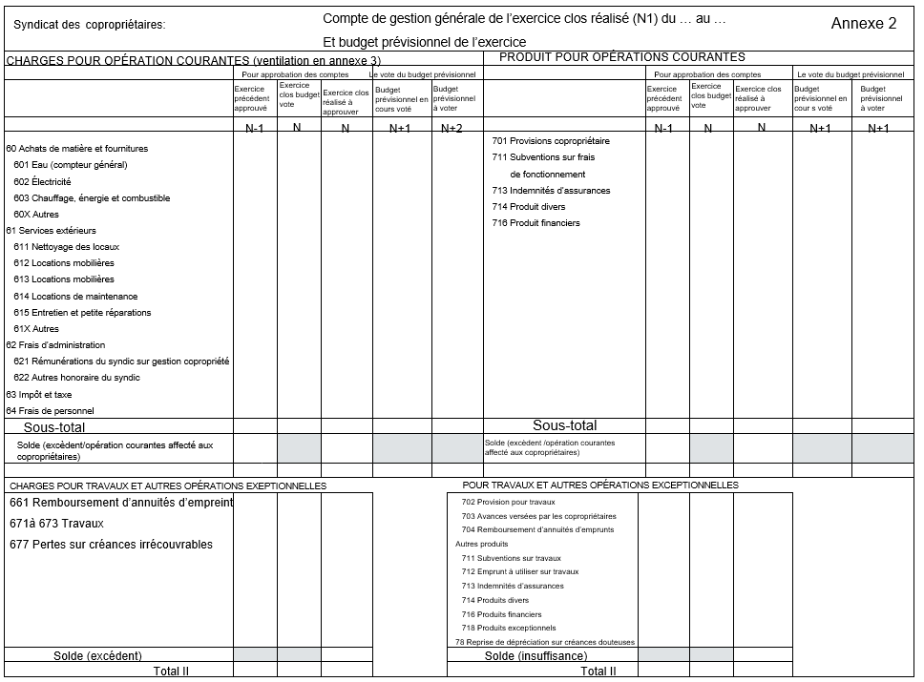
Annexe 2

Slide 52
Syndicat des copropriétaires:
Compte de gestion générale de l’exercice clos réalisé (N1) du … au …
Et budget prévisionnel de l’exercice
Annexe 2
CHARGES POUR OPÉRATION COURANTES (ventilation en annexe 3)
PRODUIT POUR OPÉRATIONS COURANTES
Pour approbation des comptes
Le vote du budget prévisionnel
Pour approbation des comptes
Le vote du budget prévisionnel
Exercice précédent approuvé
Exercice clos budget vote
Exercice clos réalisé à approuver
Budget prévisionnel en cours voté
Budget prévisionnel à voter
Exercice précédent approuvé
Exercice clos budget vote
Exercice clos réalisé à approuver
Budget prévisionnel en cour s voté
Budget prévisionnel à voter
N-1
N
N
N+1
N+2
N-1
N
N
N+1
N+1
60 Achats de matière et fournitures
601 Eau (compteur général)
602 Électricité
603 Chauffage, énergie et combustible
60X Autres
61 Services extérieurs
611 Nettoyage des locaux
612 Locations mobilières
613 Locations mobilières
614 Locations de maintenance
615 Entretien et petite réparations
61X Autres
62 Frais d’administration
621 Rémunérations du syndic sur gestion copropriété
622 Autres honoraire du syndic
63 Impôt et taxe
64 Frais de personnel
701 Provisions copropriétaire
711 Subventions sur frais
de fonctionnement
713 Indemnités d’assurances
714 Produit divers
716 Produit financiers
PARTIE HAUTE
Sous-total
Sous-total
Solde (excèdent/opération courantes affecté aux copropriétaires)
Solde (excèdent /opération courantes affecté aux copropriétaires)
CHARGES POUR TRAVAUX ET AUTRES OPÉRATIONS EXEPTIONNELLES
POUR TRAVAUX ET AUTRES OPÉRATIONS EXCEPTIONNELLES
661 Remboursement d’annuités d’empreint
671à 673 Travaux
677 Pertes sur créances irrécouvrables
702 Provision pour travaux
703 Avances versées par les copropriétaires
704 Remboursement d’annuités d’emprunts
Autres produits
711 Subventions sur travaux
712 Emprunt à utiliser sur travaux
713 Indemnités d’assurances
714 Produits divers
716 Produits financiers
718 Produits exceptionnels
78 Reprise de dépréciation sur créances douteuses
PARTIE BASSE
Solde (excédent)
Solde (insuffisance)
Total II
Total II

Slide 53
PARTIE HAUTE

Slide 54
Compte de gestion générale de l’exercice clos réalisé (N1) du … au …
Et budget prévisionnel de l’exercice
Annexe 2
CHARGES POUR OPÉRATION COURANTES (ventilation en annexe 3)
PRODUIT POUR OPÉRATIONS COURANTES
Pour approbation des comptes
Le vote du budget prévisionnel
Pour approbation des comptes
Le vote du budget prévisionnel
Exercice précédent approuvé
Exercice clos budget vote
Exercice clos réalisé à approuver
Budget prévisionnel en cours voté
Budget prévisionnel à voter
Exercice précédent approuvé
Exercice clos budget vote
Exercice clos réalisé à approuver
Budget prévisionnel en cour s voté
Budget prévisionnel à voter
N-1
N
N
N+1
N+2
N-1
N
N
N+1
N+1
60 Achats de matière et fournitures
601 Eau (compteur général)
602 Électricité
603 Chauffage, énergie et combustible
60X Autres
61 Services extérieurs
611 Nettoyage des locaux
612 Locations mobilières
613 Locations mobilières
614 Locations de maintenance
615 Entretien et petite réparations
61X Autres
62 Frais d’administration
621 Rémunérations du syndic sur gestion copropriété
622 Autres honoraire du syndic
63 Impôt et taxe
64 Frais de personnel
2024
2025
2025
2026
2027
701 Provisions copropriétaire
711 Subventions sur frais de fonctionnement
713 Indemnités d’assurances
714 Produit divers
716 Produit financiers
2024
2025
2025
2026
2027
Sous-total
Sous-total
Solde (excèdent s/opération courantes affecté aux copropriétaires)
Solde (déficitaire s/opération courantes affecté aux copropriétaires)
Total 1
Total 1

Slide 55
Compte de gestion générale de l’exercice clos réalisé (N1) du … au …
Et budget prévisionnel de l’exercice
Annexe 2
CHARGES POUR OPÉRATION COURANTES (ventilation en annexe 3)
PRODUIT POUR OPÉRATIONS COURANTES
Pour approbation des comptes
Le vote du budget prévisionnel
Pour approbation des comptes
Le vote du budget prévisionnel
Exercice précédent approuvé
Exercice clos budget vote
Exercice clos réalisé à approuver
Budget prévisionnel en cours voté
Budget prévisionnel à voter
Exercice précédent approuvé
Exercice clos budget vote
Exercice clos réalisé à approuver
Budget prévisionnel en cour s voté
Budget prévisionnel à voter
N-1
N
N
N+1
N+2
N-1
N
N
N+1
N+1
60 Achats de matière et fournitures
601 Eau (compteur général)
602 Électricité
603 Chauffage, énergie et combustible
60X Autres
61 Services extérieurs
611 Nettoyage des locaux
612 Locations mobilières
613 Locations mobilières
614 Locations de maintenance
615 Entretien et petite réparations
61X Autres
62 Frais d’administration
621 Rémunérations du syndic sur gestion copropriété
622 Autres honoraire du syndic
63 Impôt et taxe
64 Frais de personnel
701 Provisions copropriétaire
711 Subventions sur frais de fonctionnement
713 Indemnités d’assurances
714 Produit divers
716 Produit financiers
Sous-total
Sous-total
Solde (excèdent s/opération courantes affecté aux copropriétaires)
Solde (déficitaire s/opération courantes affecté aux copropriétaires)
Total 1
Total 1

Slide 56
Compte de gestion générale de l’exercice clos réalisé (N1) du … au …
Et budget prévisionnel de l’exercice
Annexe 2
CHARGES POUR OPÉRATION COURANTES (ventilation en annexe 3)
PRODUIT POUR OPÉRATIONS COURANTES
Pour approbation des comptes
Le vote du budget prévisionnel
Pour approbation des comptes
Le vote du budget prévisionnel
Exercice précédent approuvé
Exercice clos budget vote
Exercice clos réalisé à approuver
Budget prévisionnel en cours voté
Budget prévisionnel à voter
Exercice précédent approuvé
Exercice clos budget vote
Exercice clos réalisé à approuver
Budget prévisionnel en cour s voté
Budget prévisionnel à voter
N-1
N
N
N+1
N+2
N-1
N
N
N+1
N+1
60 Achats de matière et fournitures
601 Eau (compteur général)
602 Électricité
603 Chauffage, énergie et combustible
60X Autres
61 Services extérieurs
611 Nettoyage des locaux
612 Locations mobilières
613 Locations mobilières
614 Locations de maintenance
615 Entretien et petite réparations
61X Autres
62 Frais d’administration
621 Rémunérations du syndic sur gestion copropriété
622 Autres honoraire du syndic
63 Impôt et taxe
64 Frais de personnel
701 Provisions copropriétaire
711 Subventions sur frais de fonctionnement
713 Indemnités d’assurances
714 Produit divers
716 Produit financiers
Sous-total
Sous-total
Solde (excèdent s/opération courantes affecté aux copropriétaires)
Solde (déficitaire s/opération courantes affecté aux copropriétaires)
Total 1
Total 1

Slide 57
Compte de gestion générale de l’exercice clos réalisé (N1) du … au …
Et budget prévisionnel de l’exercice
Annexe 2
CHARGES POUR OPÉRATION COURANTES (ventilation en annexe 3)
PRODUIT POUR OPÉRATIONS COURANTES
Pour approbation des comptes
Le vote du budget prévisionnel
Pour approbation des comptes
Le vote du budget prévisionnel
Exercice précédent approuvé
Exercice clos budget vote
Exercice clos réalisé à approuver
Budget prévisionnel en cours voté
Budget prévisionnel à voter
Exercice précédent approuvé
Exercice clos budget vote
Exercice clos réalisé à approuver
Budget prévisionnel en cour s voté
Budget prévisionnel à voter
N-1
N
N
N+1
N+2
N-1
N
N
N+1
N+1
60 Achats de matière et fournitures
601 Eau (compteur général)
602 Électricité
603 Chauffage, énergie et combustible
60X Autres
61 Services extérieurs
611 Nettoyage des locaux
612 Locations mobilières
613 Locations mobilières
614 Locations de maintenance
615 Entretien et petite réparations
61X Autres
62 Frais d’administration
621 Rémunérations du syndic sur gestion copropriété
622 Autres honoraire du syndic
63 Impôt et taxe
64 Frais de personnel
701 Provisions copropriétaire
711 Subventions sur frais de fonctionnement
713 Indemnités d’assurances
714 Produit divers
716 Produit financiers
Sous-total
Sous-total
Solde (excèdent s/opération courantes affecté aux copropriétaires)
Solde (déficitaire s/opération courantes affecté aux copropriétaires)
Total 1
Total 1

Slide 58
Compte de gestion générale de l’exercice clos réalisé (N1) du … au …
Et budget prévisionnel de l’exercice
Annexe 2
CHARGES POUR OPÉRATION COURANTES (ventilation en annexe 3)
PRODUIT POUR OPÉRATIONS COURANTES
Pour approbation des comptes
Le vote du budget prévisionnel
Pour approbation des comptes
Le vote du budget prévisionnel
Exercice précédent approuvé
Exercice clos budget vote
Exercice clos réalisé à approuver
Budget prévisionnel en cours voté
Budget prévisionnel à voter
Exercice précédent approuvé
Exercice clos budget vote
Exercice clos réalisé à approuver
Budget prévisionnel en cour s voté
Budget prévisionnel à voter
N-1
N
N
N+1
N+2
N-1
N
N
N+1
N+1
60 Achats de matière et fournitures
601 Eau (compteur général)
602 Électricité
603 Chauffage, énergie et combustible
60X Autres
61 Services extérieurs
611 Nettoyage des locaux
612 Locations mobilières
613 Locations mobilières
614 Locations de maintenance
615 Entretien et petite réparations
61X Autres
62 Frais d’administration
621 Rémunérations du syndic sur gestion copropriété
622 Autres honoraire du syndic
63 Impôt et taxe
64 Frais de personnel
701 Provisions copropriétaire
711 Subventions sur frais de fonctionnement
713 Indemnités d’assurances
714 Produit divers
716 Produit financiers
Sous-total
Sous-total
Solde (excèdent s/opération courantes affecté aux copropriétaires)
Solde (déficitaire s/opération courantes affecté aux copropriétaires)
Total 1
Total 1

Slide 59
Compte de gestion générale de l’exercice clos réalisé (N1) du … au …
Et budget prévisionnel de l’exercice
Annexe 2
CHARGES POUR OPÉRATION COURANTES (ventilation en annexe 3)
PRODUIT POUR OPÉRATIONS COURANTES
Pour approbation des comptes
Le vote du budget prévisionnel
Pour approbation des comptes
Le vote du budget prévisionnel
Exercice précédent approuvé
Exercice clos budget vote
Exercice clos réalisé à approuver
Budget prévisionnel en cours voté
Budget prévisionnel à voter
Exercice précédent approuvé
Exercice clos budget vote
Exercice clos réalisé à approuver
Budget prévisionnel en cour s voté
Budget prévisionnel à voter
N-1
N
N
N+1
N+2
N-1
N
N
N+1
N+1
60 Achats de matière et fournitures
601 Eau (compteur général)
602 Électricité
603 Chauffage, énergie et combustible
60X Autres
61 Services extérieurs
611 Nettoyage des locaux
612 Locations mobilières
613 Locations mobilières
614 Locations de maintenance
615 Entretien et petite réparations
61X Autres
62 Frais d’administration
621 Rémunérations du syndic sur gestion copropriété
622 Autres honoraire du syndic
63 Impôt et taxe
64 Frais de personnel
701 Provisions copropriétaire
711 Subventions sur frais de fonctionnement
713 Indemnités d’assurances
714 Produit divers
716 Produit financiers
Sous-total
Sous-total
Solde (excèdent s/opération courantes affecté aux copropriétaires)
Solde (déficitaire s/opération courantes affecté aux copropriétaires)
Total 1
Total 1

Slide 60
Compte de gestion générale de l’exercice clos réalisé (N1) du … au …
Et budget prévisionnel de l’exercice
Annexe 2
CHARGES POUR OPÉRATION COURANTES (ventilation en annexe 3)
PRODUIT POUR OPÉRATIONS COURANTES
Pour approbation des comptes
Le vote du budget prévisionnel
Pour approbation des comptes
Le vote du budget prévisionnel
Exercice précédent approuvé
Exercice clos budget vote
Exercice clos réalisé à approuver
Budget prévisionnel en cours voté
Budget prévisionnel à voter
Exercice précédent approuvé
Exercice clos budget vote
Exercice clos réalisé à approuver
Budget prévisionnel en cour s voté
Budget prévisionnel à voter
N-1
N
N
N+1
N+2
N-1
N
N
N+1
N+1
60 Achats de matière et fournitures
601 Eau (compteur général)
602 Électricité
603 Chauffage, énergie et combustible
60X Autres
61 Services extérieurs
611 Nettoyage des locaux
612 Locations mobilières
613 Locations mobilières
614 Locations de maintenance
615 Entretien et petite réparations
61X Autres
62 Frais d’administration
621 Rémunérations du syndic sur gestion copropriété
622 Autres honoraire du syndic
63 Impôt et taxe
64 Frais de personnel
701 Provisions copropriétaire
711 Subventions sur frais de fonctionnement
713 Indemnités d’assurances
714 Produit divers
716 Produit financiers
Sous-total
Sous-total
Solde (excèdent s/opération courantes affecté aux copropriétaires)
Solde (déficitaire s/opération courantes affecté aux copropriétaires)
Total 1
Total 1

Slide 61
Compte de gestion générale de l’exercice clos réalisé (N1) du … au …
Et budget prévisionnel de l’exercice
Annexe 2
CHARGES POUR OPÉRATION COURANTES (ventilation en annexe 3)
PRODUIT POUR OPÉRATIONS COURANTES
Pour approbation des comptes
Le vote du budget prévisionnel
Pour approbation des comptes
Le vote du budget prévisionnel
Exercice précédent approuvé
Exercice clos budget vote
Exercice clos réalisé à approuver
Budget prévisionnel en cours voté
Budget prévisionnel à voter
Exercice précédent approuvé
Exercice clos budget vote
Exercice clos réalisé à approuver
Budget prévisionnel en cour s voté
Budget prévisionnel à voter
N-1
N
N
N+1
N+2
N-1
N
N
N+1
N+1
60 Achats de matière et fournitures
601 Eau (compteur général)
602 Électricité
603 Chauffage, énergie et combustible
60X Autres
61 Services extérieurs
611 Nettoyage des locaux
612 Locations mobilières
613 Locations mobilières
614 Locations de maintenance
615 Entretien et petite réparations
61X Autres
62 Frais d’administration
621 Rémunérations du syndic sur gestion copropriété
622 Autres honoraire du syndic
63 Impôt et taxe
64 Frais de personnel
701 Provisions copropriétaire
711 Subventions sur frais de fonctionnement
713 Indemnités d’assurances
714 Produit divers
716 Produit financiers
Sous-total
Sous-total
Solde (excèdent s/opération courantes affecté aux copropriétaires)
Solde (déficitaire s/opération courantes affecté aux copropriétaires)
Total 1
excèdent
Total 1
déficit

Slide 62
PARTIE BASSE DE L’ANNEXE 2

Slide 63
CHARGES POUR TRAVAUX ET AUTRES OPÉRATIONS EXEPTIONNELLES
PRODUITS POURTRAVAUX ET AUTRES OPÉRATIONS EXCEPTIONNELLES
661 Remboursement d’annuités d’empreint
671à 673 Travaux
677 Pertes sur créances irrécouvrables
678 Charges exceptionnelles
68 Dépréciation sur créances douteuses
702 ProvisionS pour travaux
703 Avances versées par les copropriétaires
704 Remboursement d’annuités d’emprunts
Autres produits
711 Subventions sur travaux
712 Emprunt à utiliser sur travaux
713 Indemnités d’assurances
714 Produits divers
716 Produits financiers
718 Produits exceptionnels
78 Reprise de dépréciation sur créances douteuses
Solde (excédent)
Solde (insuffisance)
Total II
Total II

Slide 64
CHARGES POUR TRAVAUX ET AUTRES OPÉRATIONS EXEPTIONNELLES
PRODUITS POURTRAVAUX ET AUTRES OPÉRATIONS EXCEPTIONNELLES
661 Remboursement d’annuités d’empreint
671à 673 Travaux
677 Pertes sur créances irrécouvrables
678 Charges exceptionnelles
68 Dépréciation sur créances douteuses
702 ProvisionS pour travaux
703 Avances versées par les copropriétaires
704 Remboursement d’annuités d’emprunts
Autres produits
711 Subventions sur travaux
712 Emprunt à utiliser sur travaux
713 Indemnités d’assurances
714 Produits divers
716 Produits financiers
718 Produits exceptionnels
78 Reprise de dépréciation sur créances douteuses
Solde (excédent)
Solde (insuffisance)
Total II
Total II

Slide 65
CHARGES POUR TRAVAUX ET AUTRES OPÉRATIONS EXEPTIONNELLES
PRODUITS POURTRAVAUX ET AUTRES OPÉRATIONS EXCEPTIONNELLES
661 Remboursement d’annuités d’empreint
671à 673 Travaux
677 Pertes sur créances irrécouvrables
678 Charges exceptionnelles
68 Dépréciation sur créances douteuses
702 ProvisionS pour travaux
703 Avances versées par les copropriétaires
704 Remboursement d’annuités d’emprunts
Autres produits
711 Subventions sur travaux
712 Emprunt à utiliser sur travaux
713 Indemnités d’assurances
714 Produits divers
716 Produits financiers
718 Produits exceptionnels
78 Reprise de dépréciation sur créances douteuses
Solde (excédent)
Solde (insuffisance)
Total II
Total II

Slide 66
CHARGES POUR TRAVAUX ET AUTRES OPÉRATIONS EXEPTIONNELLES
PRODUITS POURTRAVAUX ET AUTRES OPÉRATIONS EXCEPTIONNELLES
661 Remboursement d’annuités d’empreint
671à 673 Travaux
677 Pertes sur créances irrécouvrables
678 Charges exceptionnelles
68 Dépréciation sur créances douteuses
702 ProvisionS pour travaux
703 Avances versées par les copropriétaires
704 Remboursement d’annuités d’emprunts
Autres produits
711 Subventions sur travaux
712 Emprunt à utiliser sur travaux
713 Indemnités d’assurances
714 Produits divers
716 Produits financiers
718 Produits exceptionnels
78 Reprise de dépréciation sur créances douteuses
Solde (excédent)
Solde (insuffisance)
Total II
Total II

Slide 67
CHARGES POUR TRAVAUX ET AUTRES OPÉRATIONS EXEPTIONNELLES
PRODUITS POURTRAVAUX ET AUTRES OPÉRATIONS EXCEPTIONNELLES
661 Remboursement d’annuités d’empreint
671à 673 Travaux
677 Pertes sur créances irrécouvrables
678 Charges exceptionnelles
68 Dépréciation sur créances douteuses
702 ProvisionS pour travaux
703 Avances versées par les copropriétaires
704 Remboursement d’annuités d’emprunts
Autres produits
711 Subventions sur travaux
712 Emprunt à utiliser sur travaux
713 Indemnités d’assurances
714 Produits divers
716 Produits financiers
718 Produits exceptionnels
78 Reprise de dépréciation sur créances douteuses
Solde (excédent)
Solde (insuffisance)
Total II
Total II

Slide 68
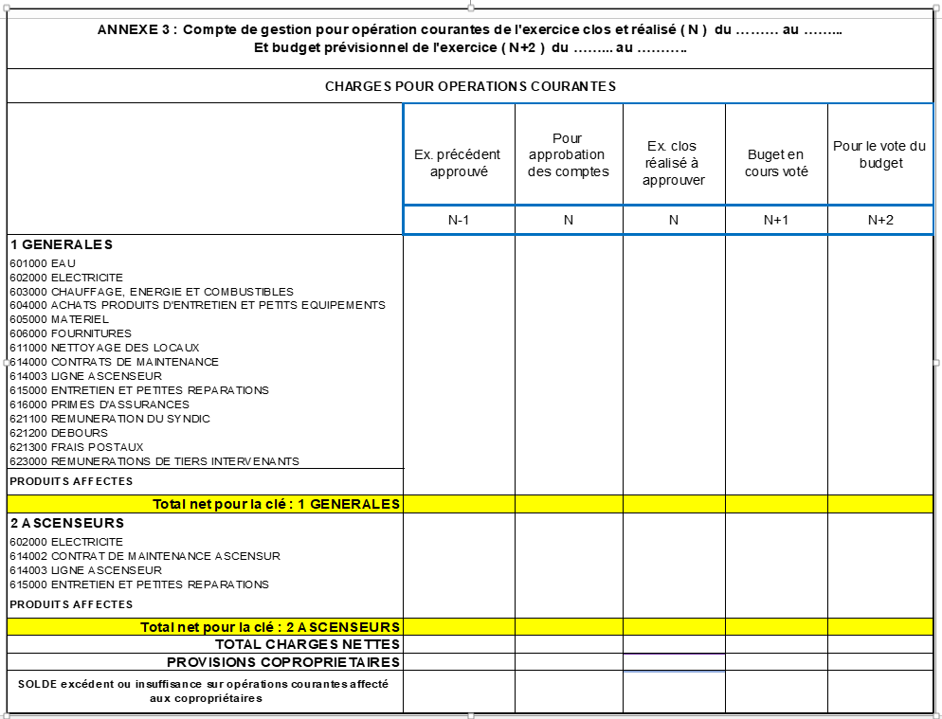
ANNEXE 3

Slide 70
2024
2025
2025
2024
2025

Slide 71
Vérifier dans le règlement de copropriété l’existence des clés de répartition

Slide 74
10502
5838
36456
3406
1822
1727
112 909€
4742
12896
Indemnités d’assurance
200
8846
16846
9628
3 256€
3256
109 653€

Slide 77
PARTIE HAUTE DE L’ANNEXE 2
ANNEXE 3

Slide 78
LeS SOLDES PAR POSTE DE CHARGES
SOLDE DE L’EXERCICE | + 1582 €
 | EXCEDENT | DEFICIT
CHARGES COMMUNES GENERALES | 1256€
CHAUFFAGES |  | 2596€
CHARGES SPECI BAT A | 856€
CHARGES SPECI BAT B | 726€
CONSOMMATIONS EAUX PRIVATIVES | - | -

Slide 79
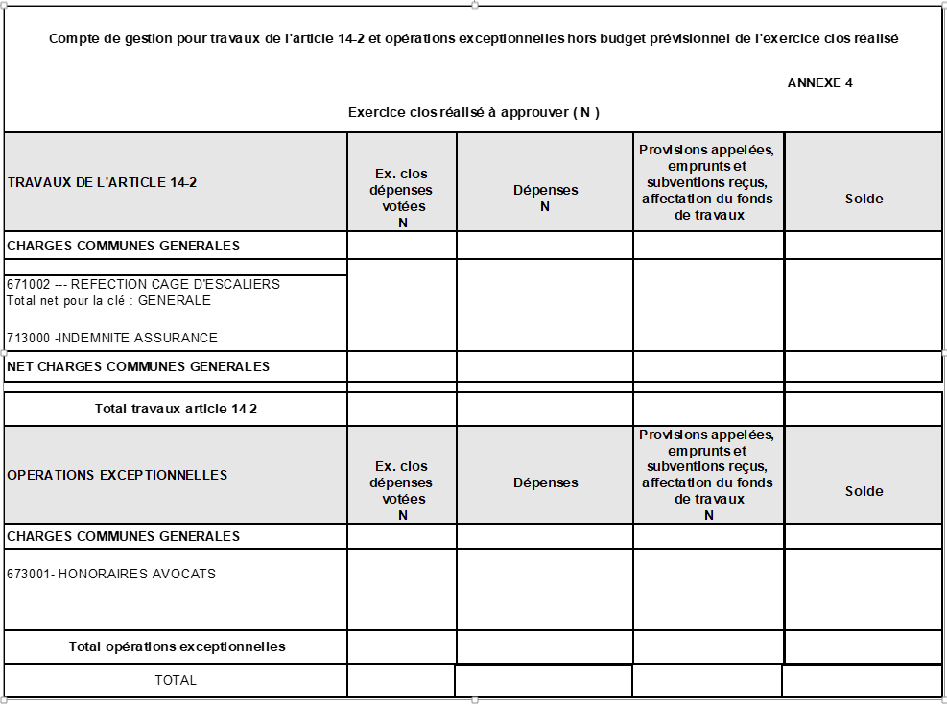
ANNEXE 4

Slide 81
L’ANNEXE 4
2025
2025

Slide 82
L’ANNEXE 4
2025
2025

Slide 83
L’ANNEXE 4
2025
2025

Slide 84
L’ANNEXE 4
2025
2025

Slide 85
L’ANNEXE 4

Slide 86
PARTIE BASSE DE L’ANNEXE 2
L’ANNEXE 4

Slide 87
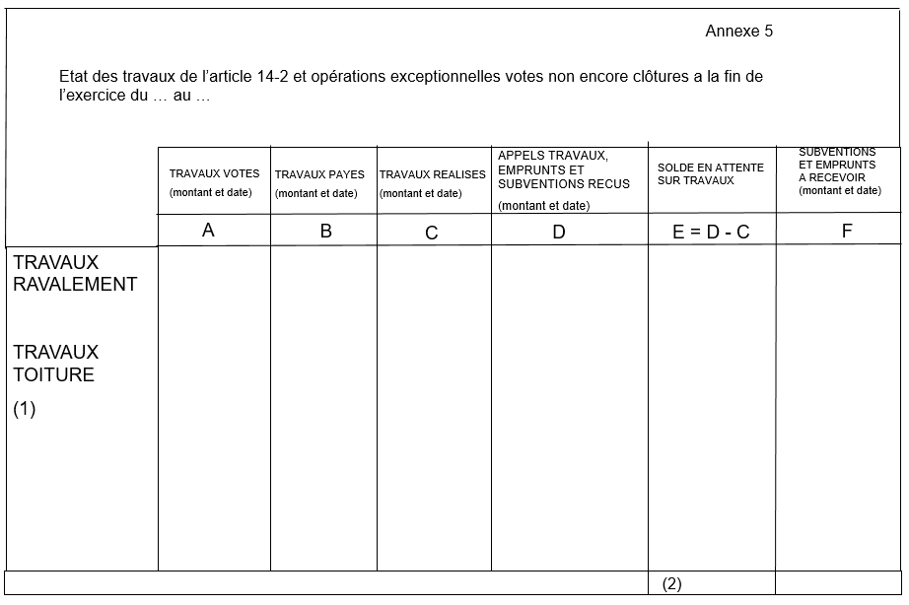
ANNEXE 5

Slide 88
Annexe 5
Etat des travaux de l’article 14-2 et opérations exceptionnelles votes non encore clôtures a la fin de l’exercice du … au …
APPELS TRAVAUX, EMPRUNTS ET SUBVENTIONS RECUS
(montant et date)
SUBVENTIONS ET EMPRUNTS A RECEVOIR
(montant et date)
TRAVAUX VOTES
(montant et date)
TRAVAUX PAYES
(montant et date)
TRAVAUX REALISES
(montant et date)
SOLDE EN ATTENTE SUR TRAVAUX
A
B
C
D
E = D - C
F
TRAVAUX RAVALEMENT
TRAVAUX TOITURE
(1)
TOTAL
(2)
A détailler par marché de travaux ou opérations exceptionnelles et par clé de répartition
Ce solde correspond au solde du compte 12 dans l’annexe n°1
Date et référence du syndic

Slide 89
Annexe 5
Etat des travaux de l’article 14-2 et opérations exceptionnelles votes non encore clôtures a la fin de l’exercice du … au …
APPELS TRAVAUX, EMPRUNTS ET SUBVENTIONS RECUS
(montant et date)
SUBVENTIONS ET EMPRUNTS A RECEVOIR
(montant et date)
TRAVAUX VOTES
(montant et date)
TRAVAUX PAYES
(montant et date)
TRAVAUX REALISES
(montant et date)
SOLDE EN ATTENTE SUR TRAVAUX
A
B
C
D
E = D - C
F
TRAVAUX RAVALEMENT
TRAVAUX TOITURE
(1)
TOTAL
(2)
A détailler par marché de travaux ou opérations exceptionnelles et par clé de répartition
Ce solde correspond au solde du compte 12 dans l’annexe n°1
Date et référence du syndic

Slide 90
Annexe 5
Etat des travaux de l’article 14-2 et opérations exceptionnelles votes non encore clôtures a la fin de l’exercice du … au …
APPELS TRAVAUX, EMPRUNTS ET SUBVENTIONS RECUS
(montant et date)
SUBVENTIONS ET EMPRUNTS A RECEVOIR
(montant et date)
TRAVAUX VOTES
(montant et date)
TRAVAUX PAYES
(montant et date)
TRAVAUX REALISES
(montant et date)
SOLDE EN ATTENTE SUR TRAVAUX
A
B
C
D
E = D - C
F
TRAVAUX RAVALEMENT
TRAVAUX TOITURE
(1)
TOTAL
(2)
A détailler par marché de travaux ou opérations exceptionnelles et par clé de répartition
Ce solde correspond au solde du compte 12 dans l’annexe n°1
Date et référence du syndic

Slide 91
Annexe 5
Etat des travaux de l’article 14-2 et opérations exceptionnelles votes non encore clôtures a la fin de l’exercice du … au …
APPELS TRAVAUX, EMPRUNTS ET SUBVENTIONS RECUS
(montant et date)
SUBVENTIONS ET EMPRUNTS A RECEVOIR
(montant et date)
TRAVAUX VOTES
(montant et date)
TRAVAUX PAYES
(montant et date)
TRAVAUX REALISES
(montant et date)
SOLDE EN ATTENTE SUR TRAVAUX
A
B
C
D
E = D - C
F
TRAVAUX RAVALEMENT
TRAVAUX TOITURE
(1)
TOTAL
(2)
A détailler par marché de travaux ou opérations exceptionnelles et par clé de répartition
Ce solde correspond au solde du compte 12 dans l’annexe n°1
Date et référence du syndic

Slide 92
Annexe 5
Etat des travaux de l’article 14-2 et opérations exceptionnelles votes non encore clôtures a la fin de l’exercice du … au …
APPELS TRAVAUX, EMPRUNTS ET SUBVENTIONS RECUS
(montant et date)
SUBVENTIONS ET EMPRUNTS A RECEVOIR
(montant et date)
TRAVAUX VOTES
(montant et date)
TRAVAUX PAYES
(montant et date)
TRAVAUX REALISES
(montant et date)
SOLDE EN ATTENTE SUR TRAVAUX
A
B
C
D
E = D - C
F
TRAVAUX RAVALEMENT
TRAVAUX TOITURE
(1)
TOTAL
(2)
A détailler par marché de travaux ou opérations exceptionnelles et par clé de répartition
Ce solde correspond au solde du compte 12 dans l’annexe n°1
Date et référence du syndic

Slide 93
Annexe 5
Etat des travaux de l’article 14-2 et opérations exceptionnelles votes non encore clôtures a la fin de l’exercice du … au …
APPELS TRAVAUX, EMPRUNTS ET SUBVENTIONS RECUS
(montant et date)
SUBVENTIONS ET EMPRUNTS A RECEVOIR
(montant et date)
TRAVAUX VOTES
(montant et date)
TRAVAUX PAYES
(montant et date)
TRAVAUX REALISES
(montant et date)
SOLDE EN ATTENTE SUR TRAVAUX
A
B
C
D
E = D - C
F
TRAVAUX RAVALEMENT
TRAVAUX TOITURE
(1)
TOTAL
(2)
A détailler par marché de travaux ou opérations exceptionnelles et par clé de répartition
Ce solde correspond au solde du compte 12 dans l’annexe n°1
Date et référence du syndic

Slide 94
Annexe 5
Etat des travaux de l’article 14-2 et opérations exceptionnelles votes non encore clôtures a la fin de l’exercice du … au …
APPELS TRAVAUX, EMPRUNTS ET SUBVENTIONS RECUS
(montant et date)
SUBVENTIONS ET EMPRUNTS A RECEVOIR
(montant et date)
TRAVAUX VOTES
(montant et date)
TRAVAUX PAYES
(montant et date)
TRAVAUX REALISES
(montant et date)
SOLDE EN ATTENTE SUR TRAVAUX
A
B
C
D
E = D - C
F
TRAVAUX RAVALEMENT
TRAVAUX TOITURE
(1)
TOTAL
(2)
A détailler par marché de travaux ou opérations exceptionnelles et par clé de répartition
Ce solde correspond au solde du compte 12 dans l’annexe n°1
Date et référence du syndic

Slide 95
Annexe 5
Etat des travaux de l’article 14-2 et opérations exceptionnelles votes non encore clôtures a la fin de l’exercice du … au …
APPELS TRAVAUX, EMPRUNTS ET SUBVENTIONS RECUS
(montant et date)
SUBVENTIONS ET EMPRUNTS A RECEVOIR
(montant et date)
TRAVAUX VOTES
(montant et date)
TRAVAUX PAYES
(montant et date)
TRAVAUX REALISES
(montant et date)
SOLDE EN ATTENTE SUR TRAVAUX
A
B
C
D
E = D - C
F
TRAVAUX RAVALEMENT
TRAVAUX TOITURE
(1)
TOTAL
(2)
A détailler par marché de travaux ou opérations exceptionnelles et par clé de répartition
Ce solde correspond au solde du compte 12 dans l’annexe n°1
Date et référence du syndic

Slide 96
Annexe 5
Etat des travaux de l’article 14-2 et opérations exceptionnelles votes non encore clôtures a la fin de l’exercice du … au …
APPELS TRAVAUX, EMPRUNTS ET SUBVENTIONS RECUS
(montant et date)
SUBVENTIONS ET EMPRUNTS A RECEVOIR
(montant et date)
TRAVAUX VOTES
(montant et date)
TRAVAUX PAYES
(montant et date)
TRAVAUX REALISES
(montant et date)
SOLDE EN ATTENTE SUR TRAVAUX
A
B
C
D
E = D - C
F
TRAVAUX RAVALEMENT
TRAVAUX TOITURE
(1)
TOTAL
(2)
A détailler par marché de travaux ou opérations exceptionnelles et par clé de répartition
Ce solde correspond au solde du compte 12 dans l’annexe n°1
Date et référence du syndic

Slide 97
PARTIE HAUTE
ANNEXE 5

